Slide 2
Allemansrätten

Slide 3
Camping

Slide 4
Elda

Slide 5
Avstånd

Slide 6
Köra bil

Slide 7
Skräp

Slide 8
Behov

Slide 9
Mark och skog

Slide 10
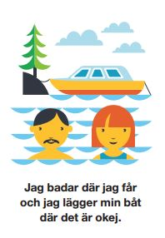
Bada och vatten

Slide 11
Jakt och fiske
Tänk på att alltid ta reda på de regler som gäller där du vill fiska.

Slide 12
Grindar

Slide 13
Bär och svampar

Slide 14
Skyddade områden

Slide 15
Hänsyn

